Slide 1

7 Poliittiset ideologiat
Keskeiset asiat

Slide 2
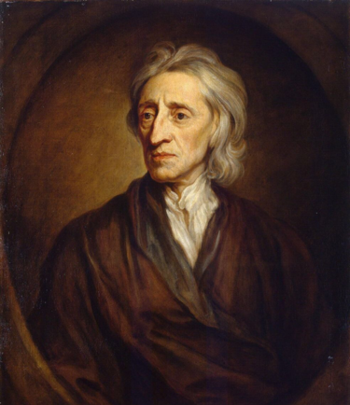
Poliittisia ideologioita
a. liberalismi:
korostaa yksilön vapautta, yksilön itsemääräämisoikeutta, taloudessa vapaata kilpailua

Slide 3
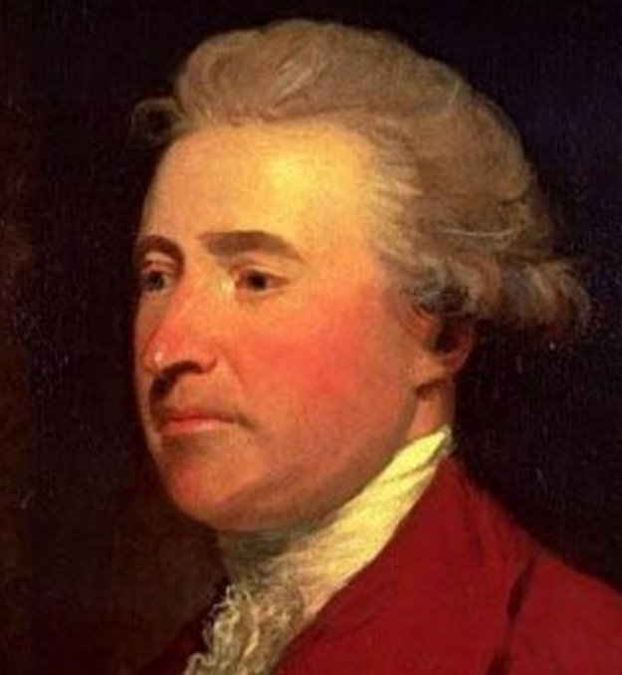
Poliittisia ideologioita
b. konservatismi:
korostaa perinteisten arvojen ja käytänteiden merkitystä, vastustaa suuria ja nopeita muutoksia, pitäytyy perinteessä

Slide 4
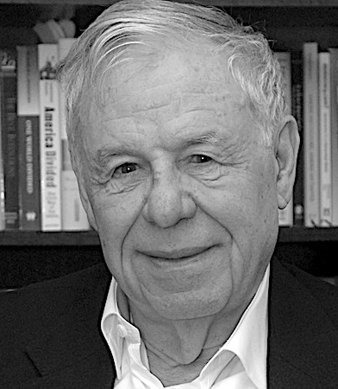
Poliittisia ideologioita
c. kommunitarismi:
korostaa yhteisön merkitystä, yhteisö ennen yksilöä, yhteisöllä oikeus rajoittaa yksilön vapautta

Slide 5

Poliittisia ideologioita
c. libertarismi:
korostaa yksilön kaikin puolista vapautta, esimerkiksi yövartijavaltio-ajattelu

Slide 6
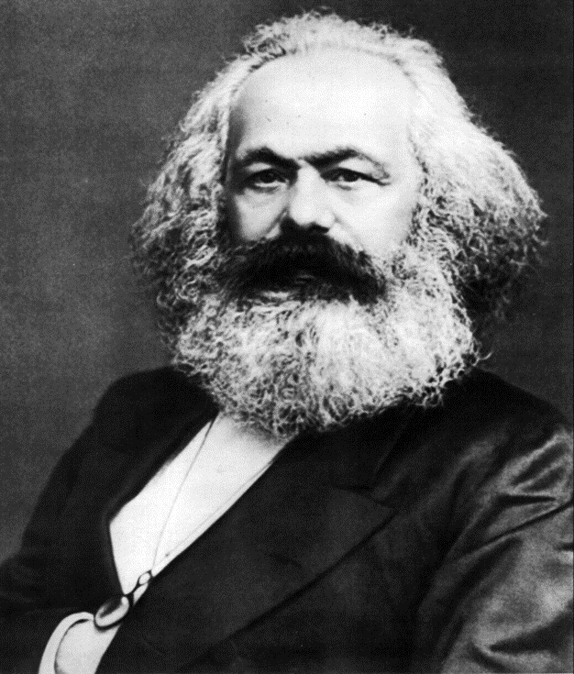
Poliittisia ideologioita
d. sosialismi:
yhteisön merkitystä korostava taloussuuntaus, yhteisomistus ja suunnitelmatalous

Slide 7
Luvun 7 keskeiset käsitteet
arvoliberalismi
ideologia
kommunitarismi
konservatismi
liberalismi
libertarismi
populismi
sosialismi
talousliberalismi

